Slide 1
从0到1设计一台计算机

Slide 2
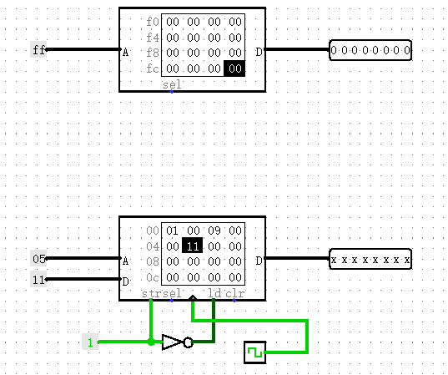
RAM & ROM
ROM
Sel（片选信号）：为0时不工作
A：地址线
D：数据线
RAM
str(strore)：写入数据
ld(load)：读取数据
clr：清空数据

Slide 3
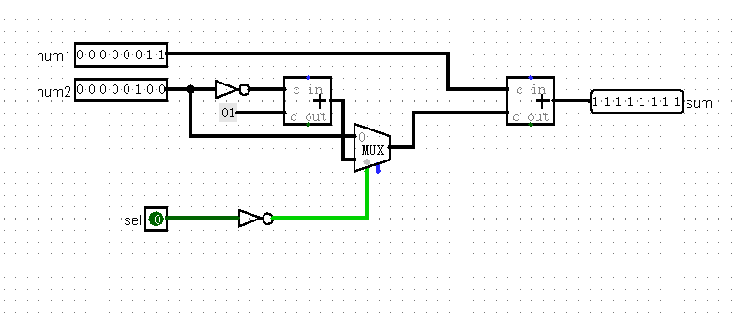
AU

Slide 4
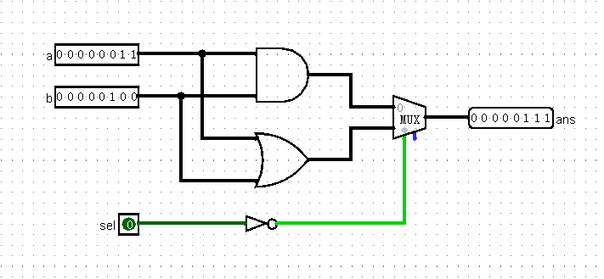
LU

Slide 5
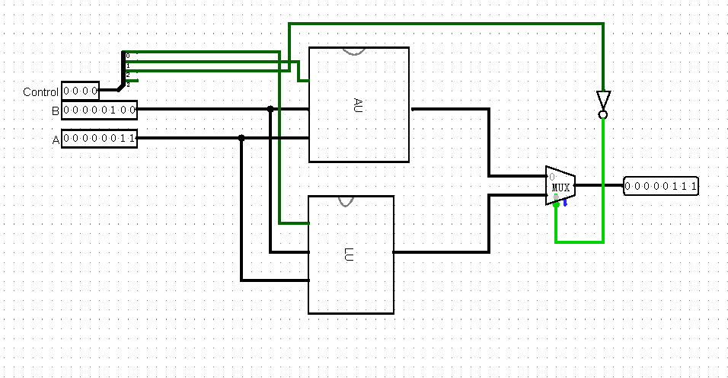
ALU
Control | 使能单元 | 功能
X 0 0 0 | LU | 或运算
X 0 0 1 | LU | 与运算
X 1 0 0 | AU | 减法
X 1 1 0 | AU | 加法

Slide 6
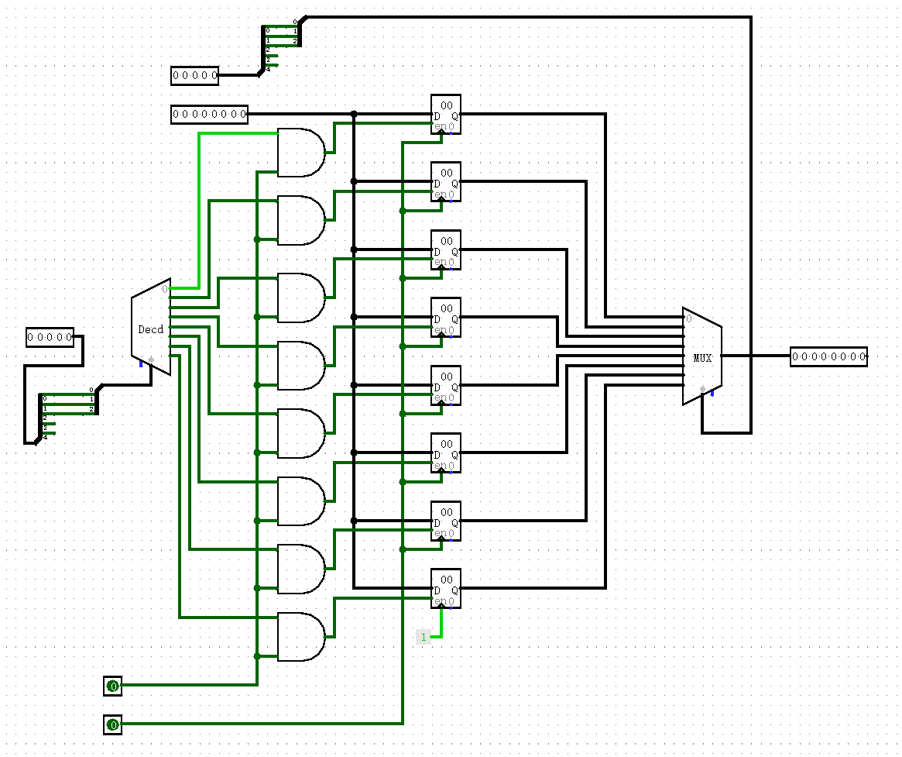
寄存器组

Slide 7
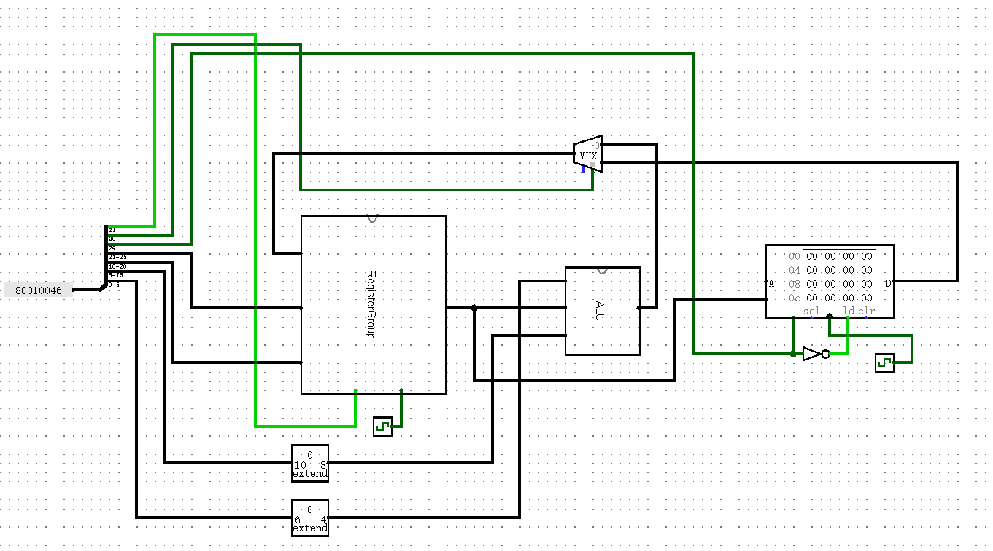
第一条机器指令
机器指令(80010046)
将寄存器R0里的数据加1，再写到R1。
分线器
[31:26]：操作码OpCode
[25:21]：选择寄存器地址rs
[20:16]：寄存器写入地址rt
[15 : 6]：立即数im
[ 5 : 0 ]：ALU操作码funct

Slide 8
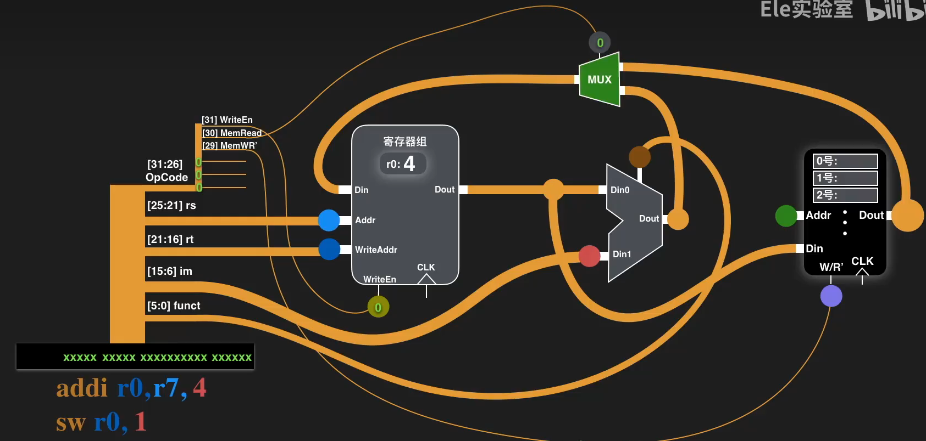

第一条机器指令

Slide 9
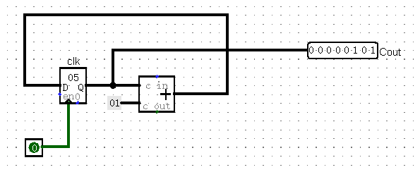
PC

Slide 10
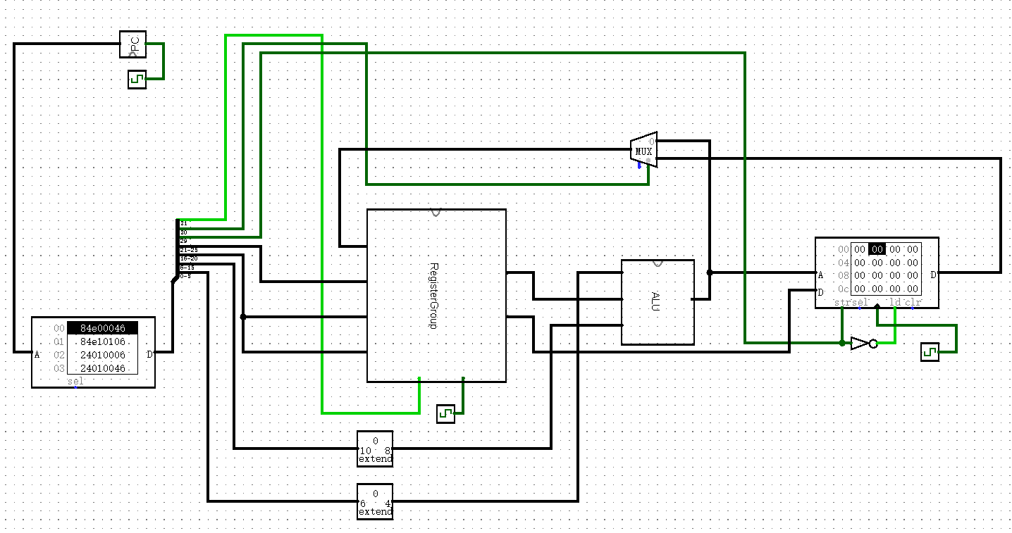
多条机器指令

Slide 11
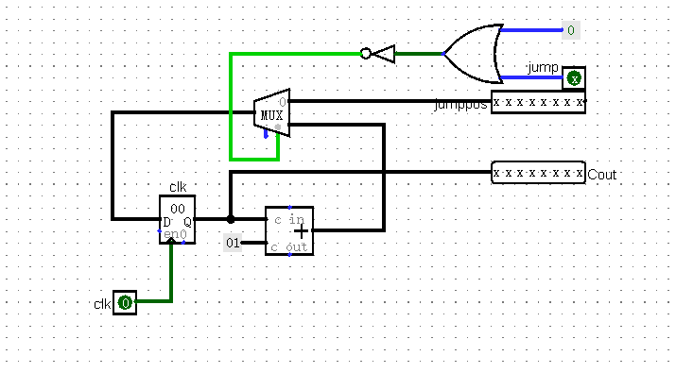
PC优化
优化
添加跳转接口(jump)
跳转位置接口(jumppos)

Slide 12

图像IO

